Slide 1
S.O.A
presents

Slide 2


ANDROID
En una galaxia lejana existía un grupo de alumnos que querían aprender a controlar el poder de la fuerza de ANDROID y de esta forma dominar el mundo oscuro de IOT. Pero para ello debían seguir un largo y duro proceso de aprendizaje con el maestro Yoda. Siguiendo sus recomendaciones ellos podrán llegar a dominar la fuerza. Desde sus nociones básicas hasta la comunicación de Android con Arduino o Servidores, hasta convertirse en jóvenes PADAWAN.
Por ese motivo el maestro Yoda les enseñará y guiará en todo el proceso de aprendizaje, instruyéndoles en sus conocimientos…

Slide 3

Empecemos
Jóvenes
Aprendices…

Slide 4
Temas a explicar en 2er clase de Android
Primera Parte: EL DESPERTAR DE ANDROID
Comunicación entre Activities
Ejemplo de Sensores en Android
Explicacion Bluetooth
Segunda Parte: ANDROID CONTRATACA
Explicación de web services
Api Rest

Slide 5

Pasar datos entre Activitys
Se crea un Intent desde la activity llamadora
intent=new Intent(Activty Origen,Activity Destino);
2. Los parámetros a enviar se almacenan en el Intent
intent.putExtra(“Etiqueta",dato);
3. Se inicia la Activity nueva
startActivity(intent);
4. Dentro de la activty nueva se recuperan los parámetros utilizando un objeto Bundle
Bundle extras=intent.getExtras();
String texto= extras.getString(“Etiqueta");
El objeto Bundle también es usado para guardar el estado de una Activity
Link al directorio del ejemplo en GIT

Slide 6

Sensores en Android
¿Para que sirven los sensores en Android?

Slide 7

¿Como funciona el acelerometro?

Slide 8

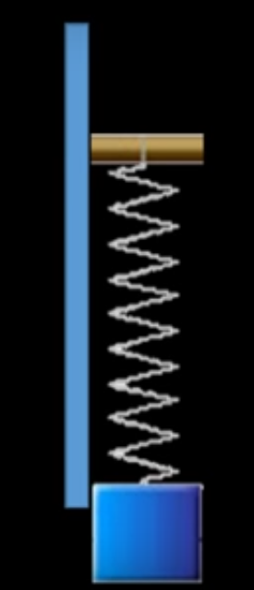


Acelerómetro
Si el resorte y la caja se estiran (apuntan) hacia abajo la aceleración es +
Si el resorte y la caja apuntan hacia arriba la aceleración es -
A= +1G
A=9.8 m/s2
A= -1G
A= 0 G
No existe aceleración del cuerpo .Por ese motivo la aceleración es 0G
Fg
Fg

Slide 9
¿Qué valores arroja el acelerómetro cuando se gira el Smartphone?

Slide 10
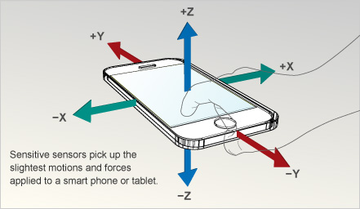
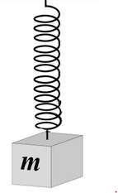
A fines didácticos, el Smartphone tendría una masa sujetada por un resorte en el lado Positivo de cada eje (X+, Y+ , Z+)

Slide 11
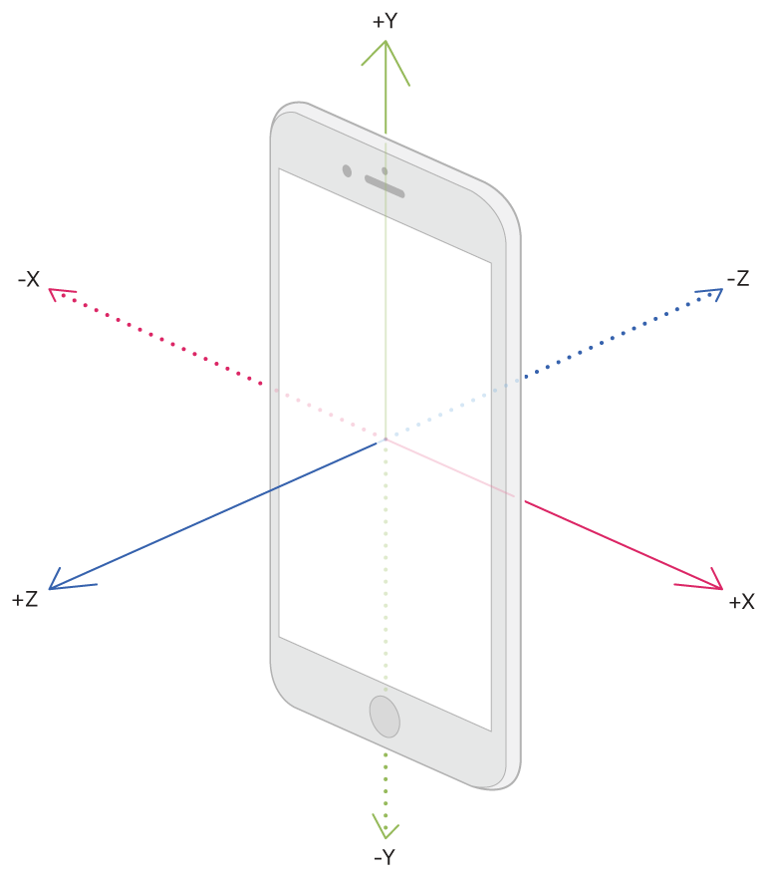
Ubico al EJE Z Paralelo a la FG
Acelerómetro
Z+
Acelerómetro
X=0 G
Y=0 G
Z= +1 G
X-
Y-
Micrófono
Parlante
Fg
Y+
X+
Z-

Slide 12
Ubico al EJE Z Paralelo a la FG
Acelerómetro
Z+
X-
Y-
Y+
X+
Z-

Slide 13
Ubico al EJE Z Paralelo a la FG
Acelerómetro
Z+
Acelerómetro
X=0 G
Y=0 G
Z= -1 G
X-
Y-
Fg
Y+
X+
Z-

Slide 14
Ubico al EJE Y Paralelo a la FG
Ubico al EJE Z Paralelo a la FG
Acelerómetro
Z+
X-
Y-
Y+
X+
Z-

Slide 15
Ubico al EJE Y Paralelo a la FG
Acelerómetro
Z+
Acelerómetro
X=0 G
Y= +1G
Z= 0G
X-
Y-
Fg
Y+
X+
Z-

Slide 16
Ubico al EJE Y Paralelo a la FG
Acelerómetro
Z+
X-
Y-
Y+
X+
Z-

Slide 17
Ubico al EJE Y Paralelo a la FG
Acelerómetro
Z+
Acelerómetro
X=0 G
Y=-1 G
Z= 0G
X-
Y-
Fg
Y+
X+
Z-

Slide 18
Ubico al EJE Y Paralelo a la FG
Ubico al EJE X Paralelo a la FG
Acelerómetro
Z+
X-
Y-
Y+
X+
Z-

Slide 19
Ubico al EJE X Paralelo a la FG
Acelerómetro
Z+
Acelerómetro
X= +1G
Y= 0G
Z= 0G
X-
Y-
Fg
Y+
X+
Z-

Slide 20
Ubico al EJE X Paralelo a la FG
Acelerómetro
Z+
X-
Y-
Y+
X+
Z-

Slide 21
Ubico al EJE X Paralelo a la FG
Acelerómetro
Z+
Acelerómetro
X= -1G
Y= 0G
Z= 0G
X-
Y-
Fg
Y+
X+
Z-

Slide 22
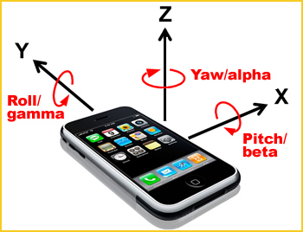
Acelerómetro
ROLL = Girar sobre el eje Y
PITCH = Girar sobre el eje X
YAW = Girar sobre el eje Z
Si se gira el celular sobre una mesa, sobre el eje Z, el acelerómetro no detecta cambios de aceleración.
El acelerómetro esta restringido a detectar cambios sobre el eje X e Y. Debido a que no detecta el YAW
El Giróscopo si puede detectar cambios de aceleración en Roll, Pitch y yaw

Slide 23

¿Cómo funciona el Giroscopo?

Slide 24
Giróscopo
El Giróscopo mide la Velocidad Angular con que se gira el dispositivo
Giroscopo
X=0 grados/s
Y=0 grados/s
Z=0 grados/s
Para eso mide la variación de velocidad que tiene el dispositivo cuando se gira, desde un punto A hasta un punto B
A

Slide 25
Giróscopo
Durante el giro el giróscopo va a dar la variación de velocidad
Pero cuando el dispositivo llega a punto B el giróscopo dará 0 grados/seg
Giroscopo
X=3 grados/s
Y=2 grados/s
Z=2 grados/s
Giroscopo
X=0 grados/s
Y=0 grados/s
Z=0 grados/s
B
A

Slide 26
Sensores en Android
Link al directorio del ejemplo en GIT

Slide 27

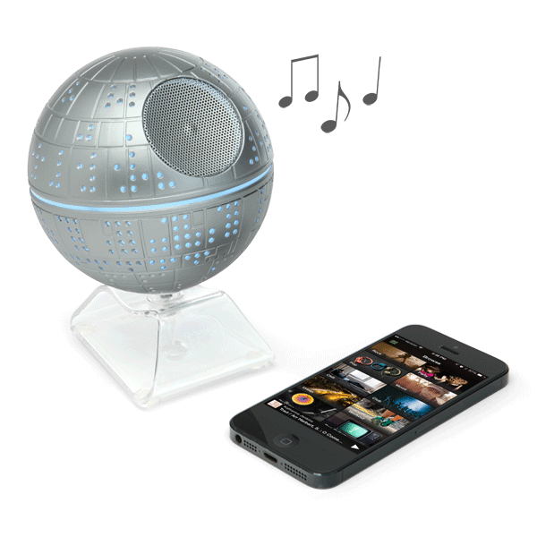

Slide 28


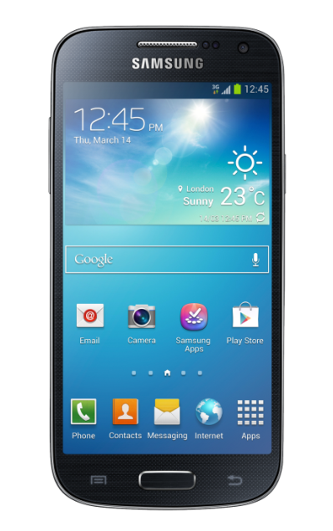
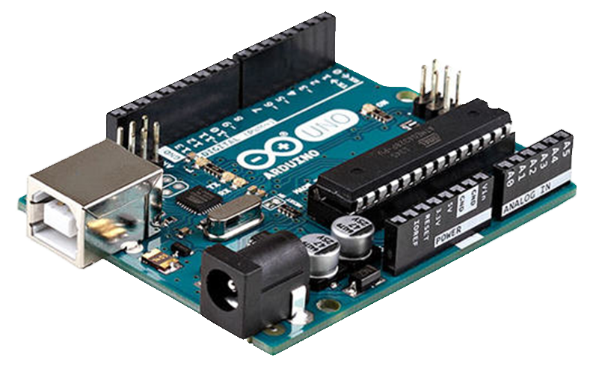
Servidor
Cliente
Bluetooth
  HC-05 (Maestro/Esclavo)
  HC-06 (Esclavo)
Bluetooth
Cliente Bluetooth

Slide 29

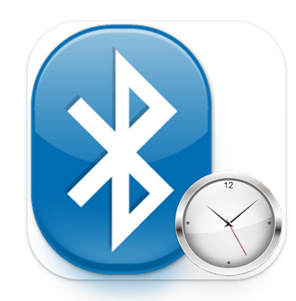


Aplicaciones ya desarrolladas en Android
Estas aplicaciones son útiles para testar el funcionamiento de la comunicación entre el servidor (implementado en Arduino) y el celular con Android.
Se pueden descargar de Play Strore
Bluethoot Terminal
HC-05
Bluetooth SPP Manager
HTTP Client

Slide 30
Teoría Bluetooth

Slide 31
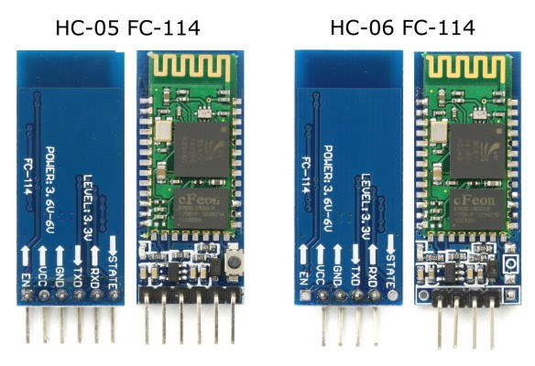
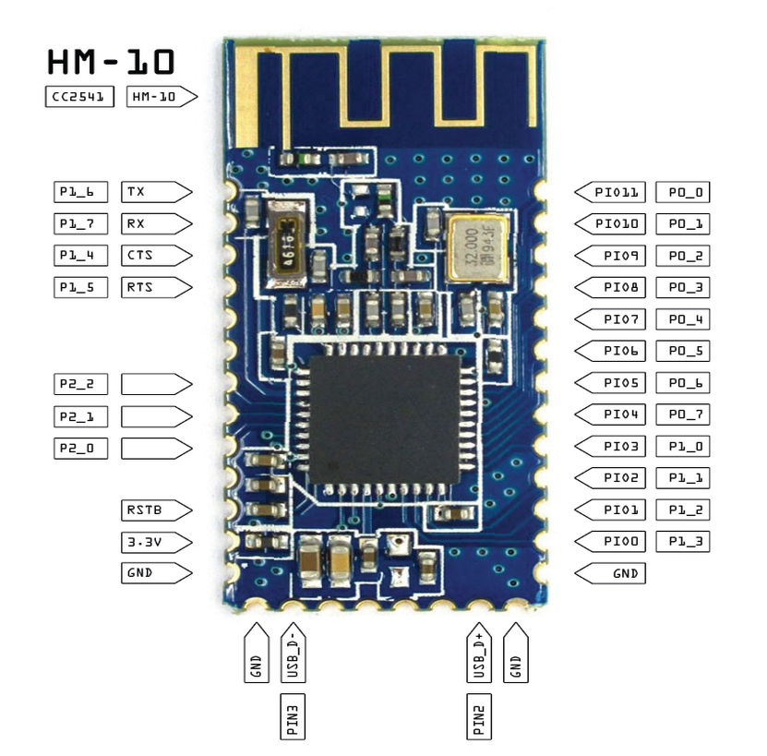
Bluetooth en Arduino
Bluethoot 2.0 + EDR
Bluethoot 4.0
De cada modelo existen distintas versiones, que varían en su configuración
Presentan un modo de configuración y un modo de utilización
Se configuran mediante comandos AT

Slide 32
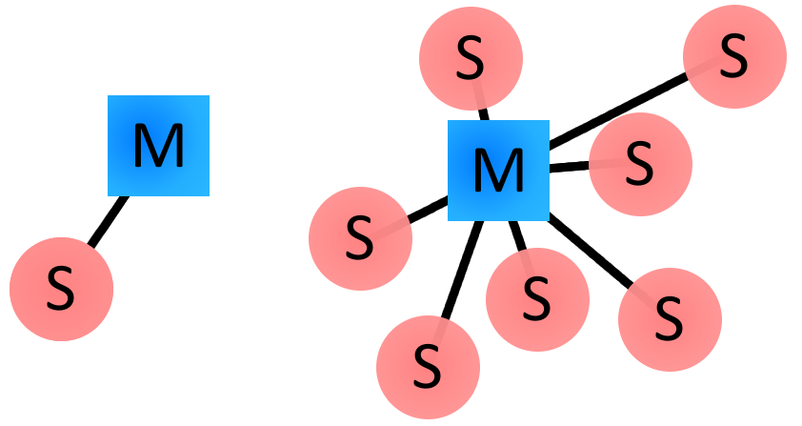
Bluetooth en Arduino
Maestro y esclavo
Maestro
Maestro es quien busca dispositivos esclavos para conectarse
Es quien puede establecer una conexión con los esclavos.
Un maestro puede conectarse a varios esclavos a la vez.
Esclavo
Esclavo expone su dirección MAC para que los Maestro lo puedan detectar y conectarse con el.
Un esclavo puede conectarse únicamente con un maestro a la vez..

Slide 33
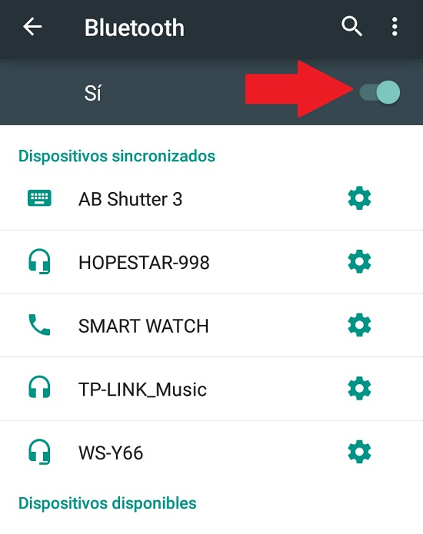
¿Un SmartPhone con Android es Maestro o Esclavo?
Forma Manual
Por defecto Android funciona como Maestro. La búsqueda de los esclavos se puede hacer manualmente o por medio de código
No obstante, por medio de una configuración especial se puede hacer que el SmartPhone funcione como esclavo.

Slide 34
Como usar en Arduino
2.0

Slide 35
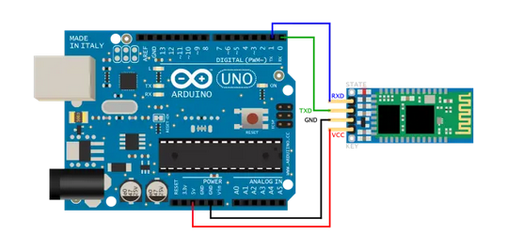
Bluetooth en Arduino
No usar los pines 0 y 1 Digitales

Slide 36
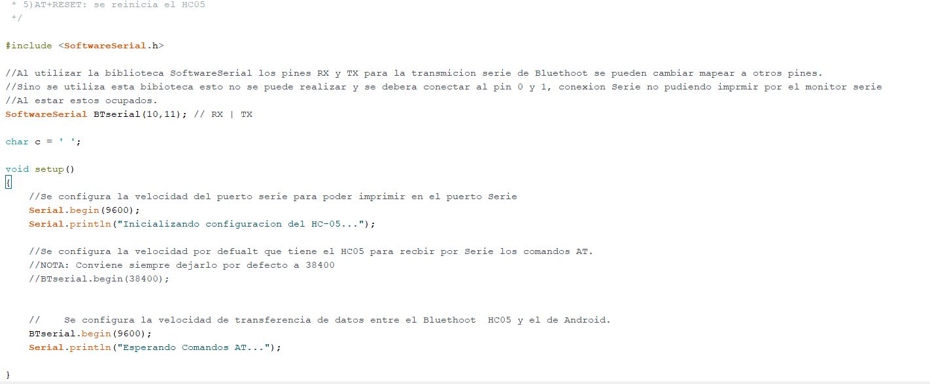
Bluetooth en Arduino

Slide 37
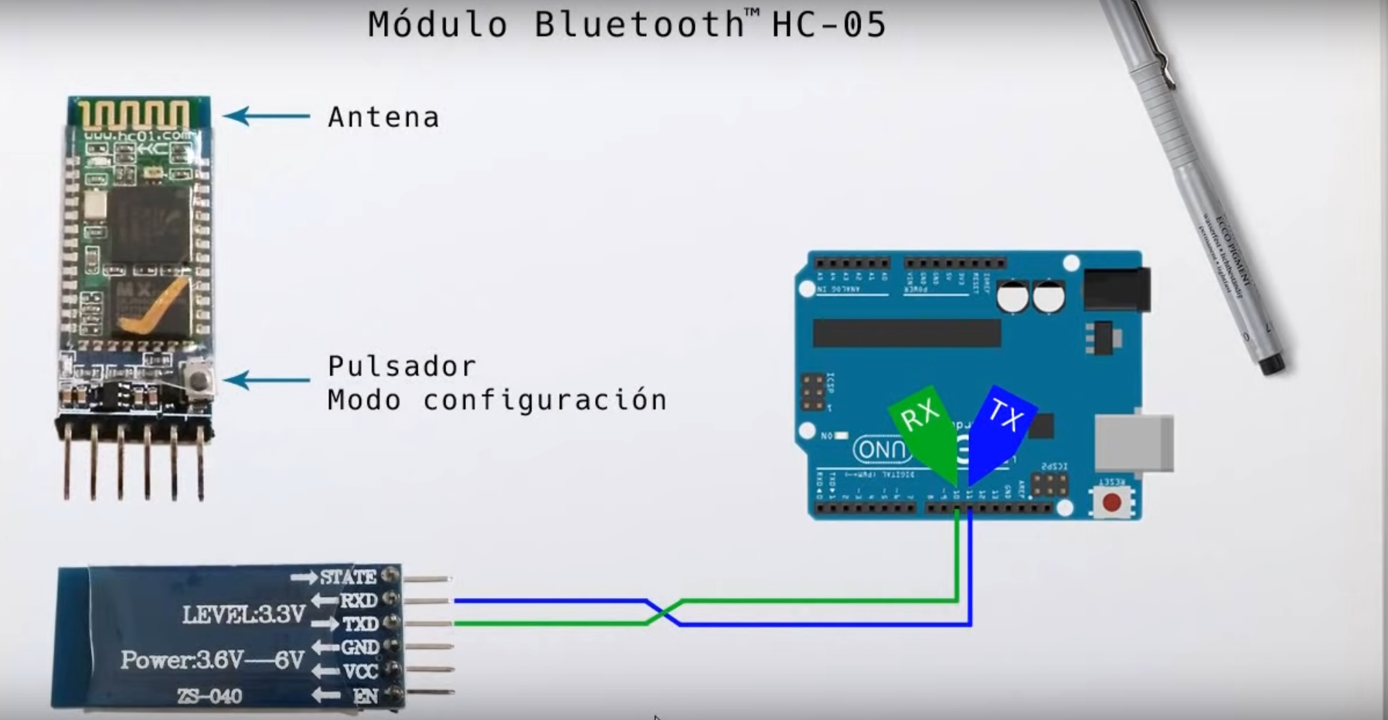

Slide 38
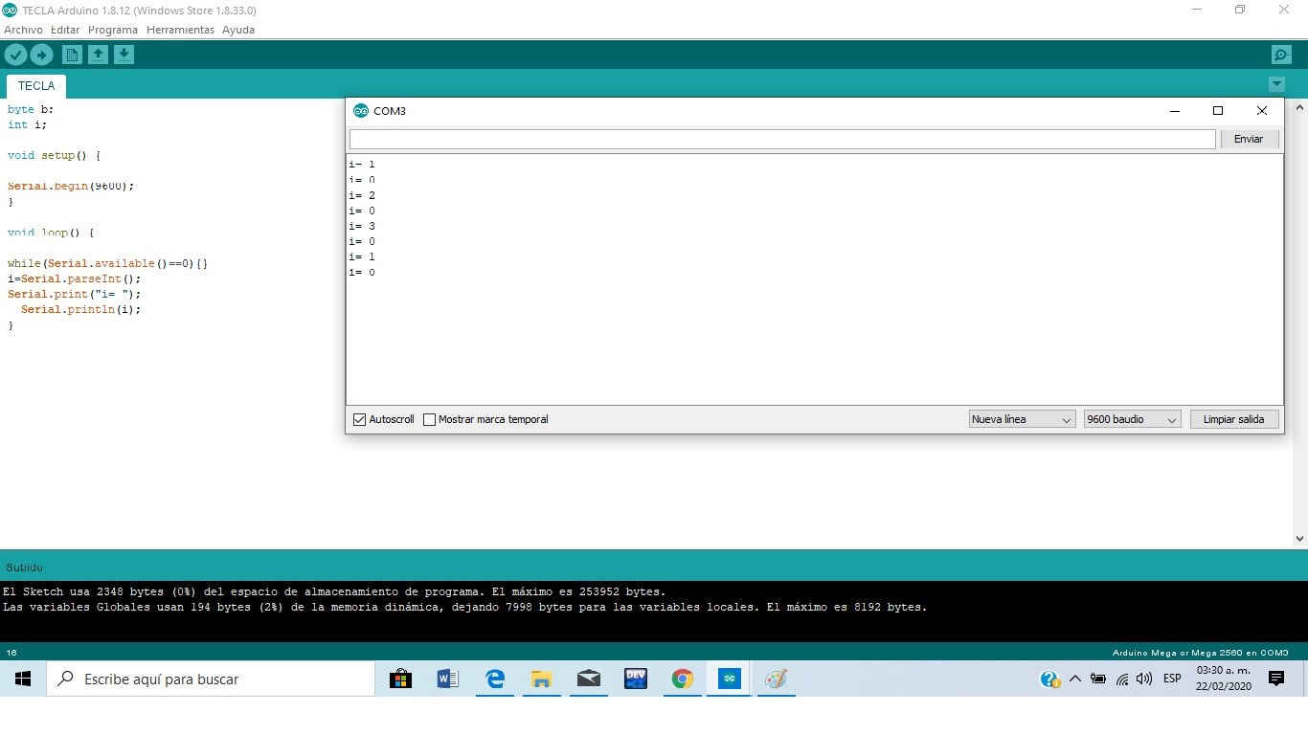

Bluetooth en Arduino
Link al tutorial de configuración del HC05

Slide 39
Como usar en Android
2.0

Slide 40

Cliente
Servidor
Hijo 1
Hijo 2
Recibe petición (A)
Recibe datos del servidor (B)
Envía petición al Servidor(A)
Realiza Petición (A)
Envía Datos cada cierto tiempo (B)
Thread
Asynctask
Servicios

Slide 41
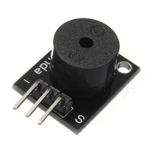
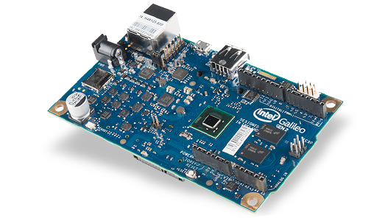
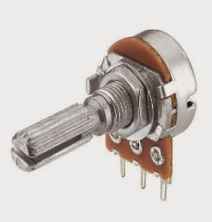
Ejemplo de comunicación
Servidor
Cliente

Slide 42
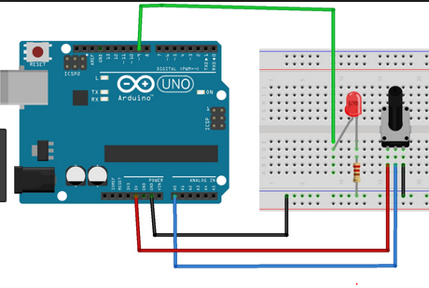

Bluetooth en Android
Ejemplo de Bluethoot 2.0 con el HC-05

Slide 43
Bluetooth en Android
Pasos de Utilización
Activar Bluethoot
Buscar dispositivos cercanos al móvil de Bluethoot
Emparejar ambos el HC05 con el Buethoot de Android
Realizar la transferencia de datos entre Arduino y Android a través del bluethoot. Esto se debe realizar en otro hilo de conexión
En la búsqueda de dispositivos se deben usar Broadcast Recevier

Slide 44
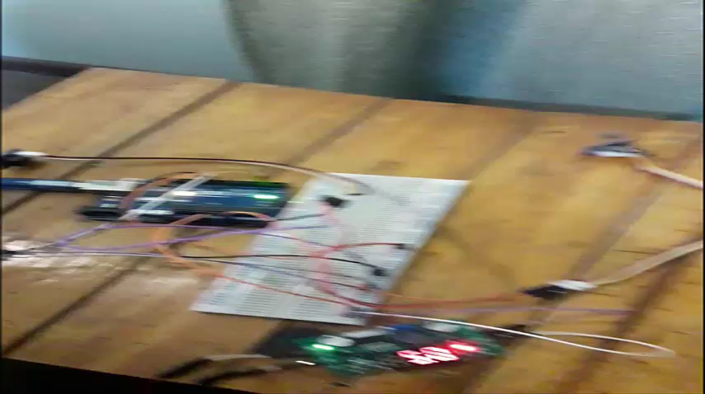
Ejemplo de Bluetooth

Slide 45
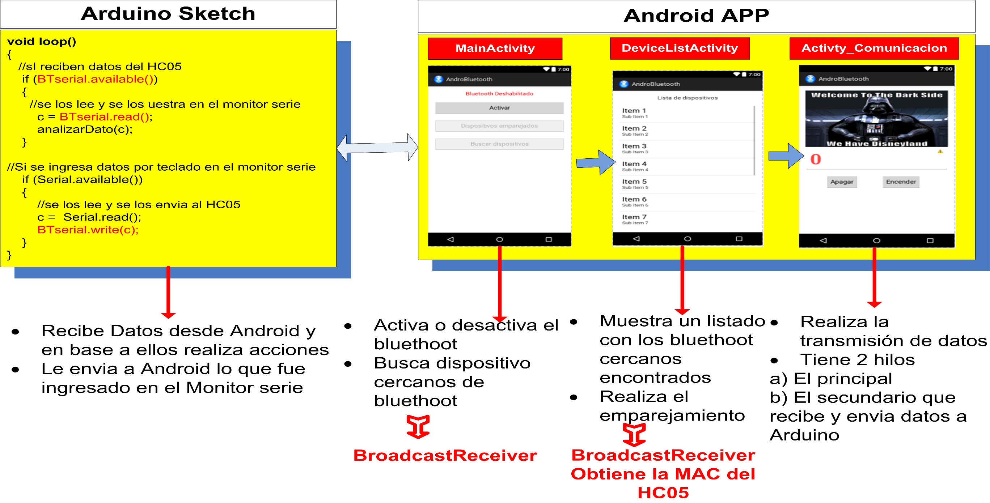
Bluetooth en Android
Forma mediante Código
Arduino UNO usar SoftwareSerial

Slide 46
Bluetooth en Android
AndroidManifest
<uses-permission android:name="android.permission.BLUETOOTH" />
<uses-permission android:name="android.permission.BLUETOOTH_ADMIN" />
<uses-permission android:name="android.permission.ACCESS_COARSE_LOCATION" />
<uses-permission android:name="android.permission.WRITE_EXTERNAL_STORAGE" />
<uses-permission android:name="android.permission.READ_PHONE_STATE" />
<uses-permission android:name="android.permission.READ_EXTERNAL_STORAGE" />
Solicitar
Permisos
A partir de Android 6 Algunos permisos se deben pedir en tiempo de ejecución
BroadcastReceiver
IntentFilter filter = new IntentFilter();
filter.addAction(BluetoothAdapter.ACTION_STATE_CHANGED);
filter.addAction(BluetoothDevice.ACTION_FOUND);
filter.addAction(BluetoothAdapter.ACTION_DISCOVERY_STARTED);
filter.addAction(BluetoothAdapter.ACTION_DISCOVERY_FINISHED);
registerReceiver(mReceiver, filter);
private final BroadcastReceiver mReceiver = new BroadcastReceiver() {
public void onReceive(Context context, Intent intent) {
String action = intent.getAction();
if (BluetoothAdapter.ACTION_STATE_CHANGED.equals(action))
{
…………
}
else if (BluetoothAdapter.ACTION_DISCOVERY_STARTED.equals(action))
{
……..
  }
  else if (BluetoothDevice.ACTION_FOUND.equals(action))
  {
  }

Slide 47
Bluetooth en Android
Objetos necesarios para usar Bluetooth
BluetoothAdapter
Permite realizar todo tipo de operaciones sobre el bluetooth del móvil.
Activa o desactiva el bluethoot
Realiza la búsqueda de dispositivos bluethoot cercanos y los almacena en una lista
Me permite obtener datos de conectividad del bluethoot de Arduino, que se van a guardar en una objeto BluetoothDevice
BluetoothDevice
Representa un dispositivo bluethoot con sus atributos y propiedades como nombre, clase, velocidad de transmisión, MAC, estado.
Es utilizado para realizar el emparejamiento
Nos da acceso a la transmisión de datos a través de BluetoothSocket
BluetoothSocket
Me permite manejar un socket Bluetooth
Establece la conexión y desconexión para la transmisión de datos (connect y close)
Permite recibir datos del bluethoot remoto usando un InputStream y enviarlos usando un outputStream

Slide 48

¡¡¡Yupy!!!
Intervalo de 10 min!!

Slide 49



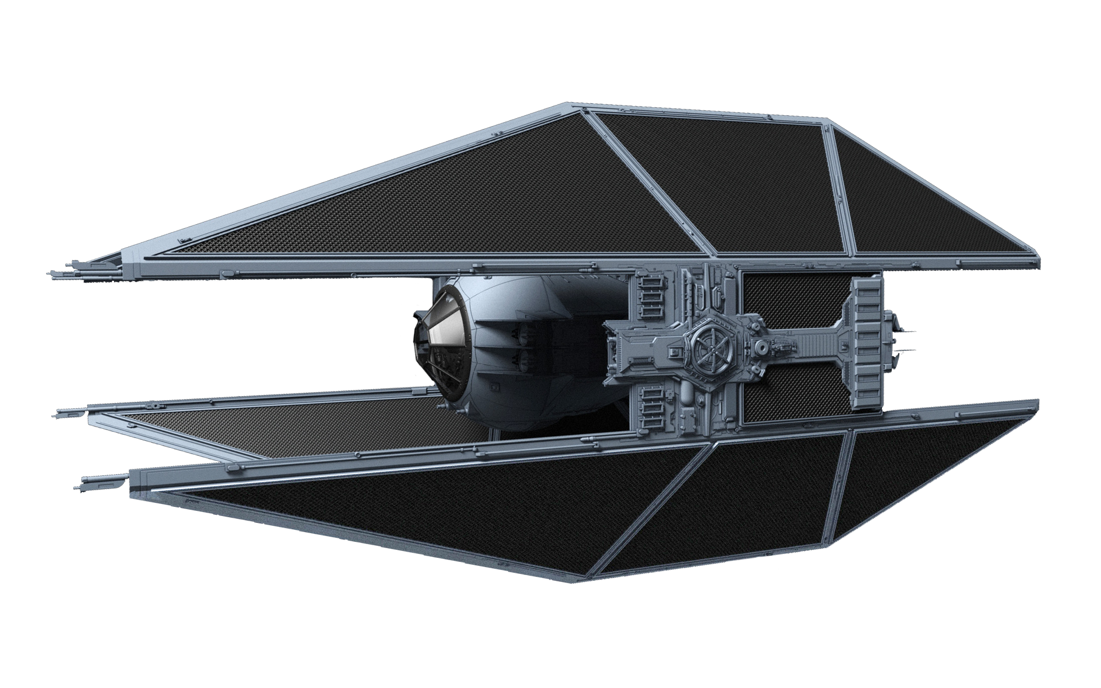

¿Qué es una API?
Es una interfaz que se define en nuestro programa con ciertas restricciones y recomendaciones para que otros sistemas pueda comunicarse con él.
Trabaja sobre el protocolo HTTP

Slide 50
Web Services
Servicios REST

Slide 51



Servicios REST
Cliente
Servidor
http://so-unlam.net.ar
1- HTTP Request
/api/register
/api/login
2- HTTP Response
/api/event

Slide 52
Características de REST
Estructura estandarizada
Identificación del recurso
Método de acceso
Sin estado
Cliente
Servidor

Slide 53

X
Estructura JSON

Slide 54
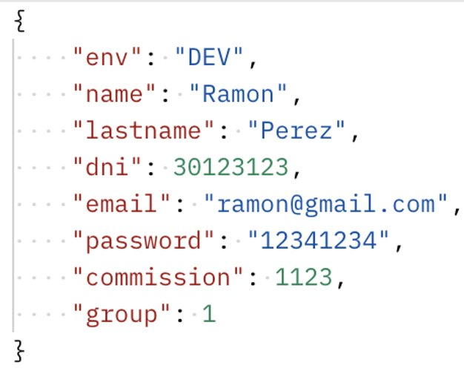
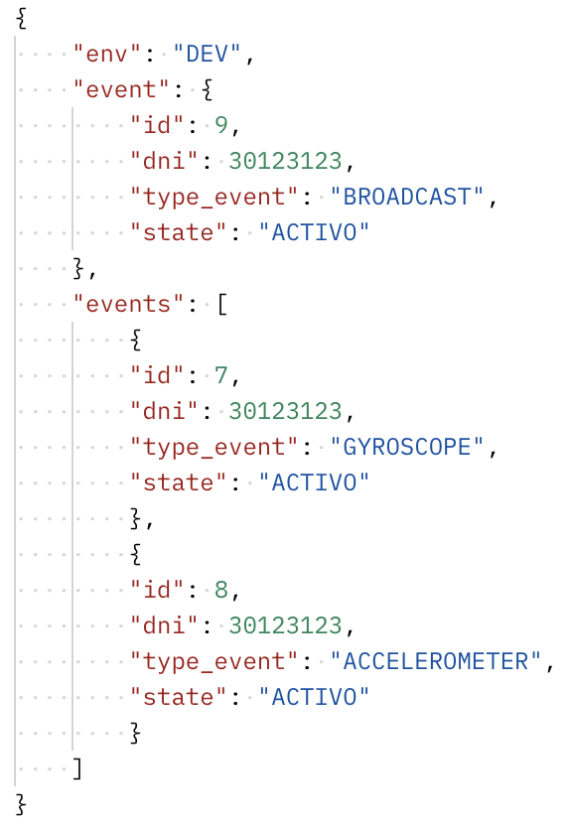
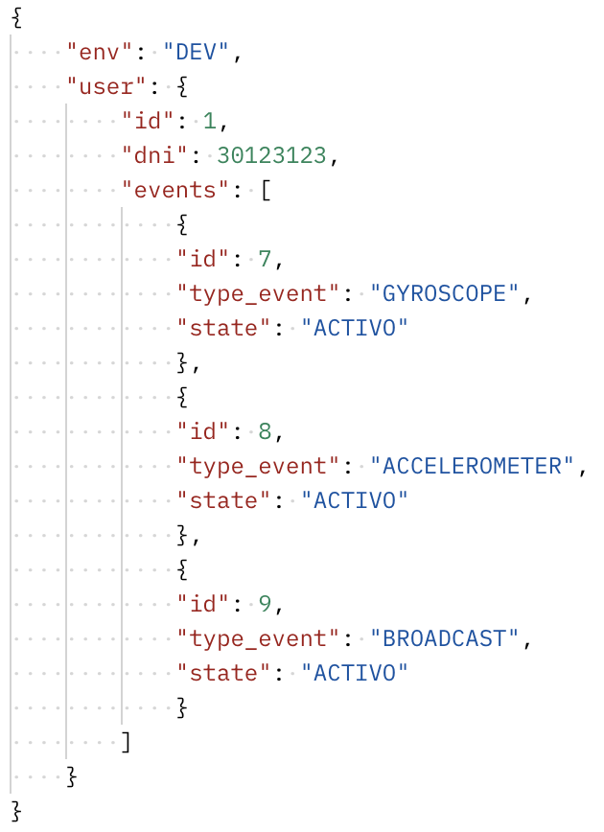
Estructura JSON
SIMPLE
ANIDADA - 1
ANIDADA - 2

Slide 55
Formato de petición
HTTP Request
Cliente
Servidor

Slide 56
Formato de petición
Tipo de mensaje que envía al servidor una petición para consumir, agregar, actualizar ó eliminar un recurso.
<VERB>
GET, POST, UPDATE, DELETE
<URI>
http://localhost:8080/recurso1
http://localhost:8080/recurso2
<HTTP Version>
Http 1.1
Http 2.0
<Request Header>
Autorization: bearer assfg34tfgq32
Content-Type: application/json
<Request Body>
Json, Text, Xml, x-www-form-urlencoded

Slide 57
Formato de petición
Tipo de mensaje que envía al servidor una petición para consumir, agregar, actualizar ó eliminar un recurso.
<VERB>
GET, POST, UPDATE, DELETE
<URI>
http://localhost:8080/recurso1
http://localhost:8080/recurso2
<HTTP Version>
Http 1.1
Http 2.0
<Request Header>
Autorization: bearer assfg34tfgq32
Content-Type: application/json
<Request Body>
Json, Text, Xml, x-www-form-urlencoded
Verb
GET: Solicita información de un conjunto de recursos del servidor
POST: Indica que se va a crear un nuevo recurso en el servidor
UPDATE: Indica que se va a modificar información de un recurso del servidor
DELETE: Indica que un recurso será eliminado.
URI
Dirección identificadora del recurso
Body
Contenido del mensaje. Puede contener parámetros que se quieren enviar al servidor en formato JSON o XML.

Slide 58
Respuesta
HTTP Response
Cliente
Servidor

Slide 59
HTTP Response
Mensaje de respuesta que envía un el servidor al cliente con el resultado de haber realizado la operación solicitada en el HTTP Request
<HTTP Version>
Http 1.1, Http 2.0
<Response Code>
20X, 30X, 4XX, 50X
<Response Header>
Autorization: bearer assfg34tfgq32
Content-Type: application/json
<Response Body>
Json, Xml

Slide 60
HTTP Response
Mensaje de respuesta que envía un el servidor al cliente con el resultado de haber realizado la operación solicitada en el HTTP Request
<HTTP Version>
Http 1.1, Http 2.0
<Response Code>
20X, 30X, 4XX, 50X
<Response Header>
Autorization: bearer assfg34tfgq32
Content-Type: application/json
<Response Body>
Json, Xml
Code
Código de estado de la ejecución del Http Request
200: Success
400: Not Found
500: Server Error
Body
Contenido del mensaje. Puede contener datos solicitados por el cliente al servidor en formato JSON o XML.
En ocasiones contiene Hypermedia.

Slide 61


Sin Estado (stateless)
No guarda estado de peticiones anteriores
El estado lo mantiene el Cliente
Mayor escalabilidad
Primer Petición
Segunda Petición

Slide 62

Técnica de
comunicación REST
con Android

Slide 63
Servidor
1° Forma
Cliente
Hilo Principal
Hilo 1
Envía petición al Servidor(A)
Actualiza Interfaz Gráfica Activity (C)
Thread
Asynctask
Services / IntentServices
Recibe datos del servidor (B)

Slide 64
2° Forma
Servicio
Cliente
Cuidado con la 2° Forma: Todo se ejecuta en el hilo Principal.
Posibilidad de bloqueo
Hilo Principal
Envía petición al Servidor(A)
Recibe datos del servidor (B)
A través de Callback( Programación asincrónica)

Slide 65
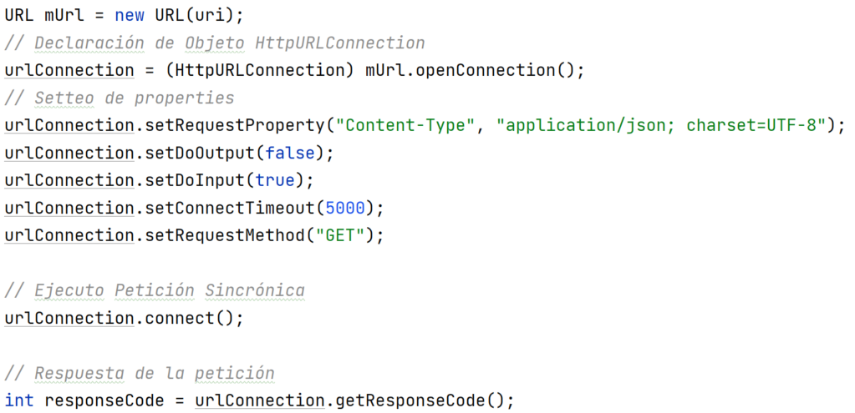
Pasos a seguir de la técnica en Android
HttpURLConnection
Mecanismo Bloqueante
Compatible con gran parte de APIs Android
Se debe procesar la respuesta
Bloquea el proceso que lo implemente
Thread
Asynctask
Services / IntentServices
SINCRÓNICO

Slide 66
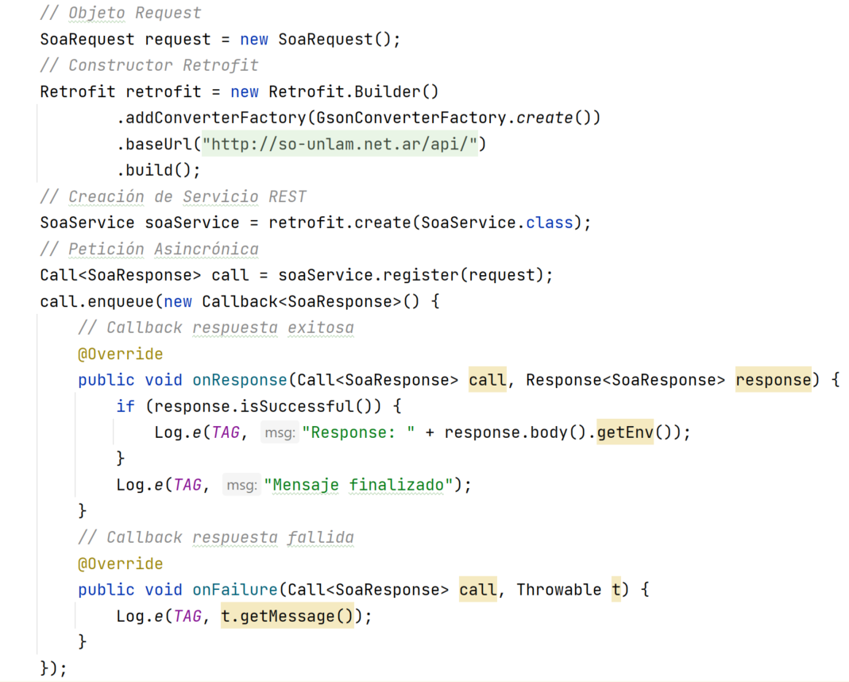
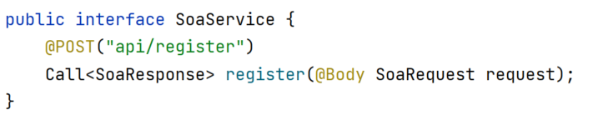
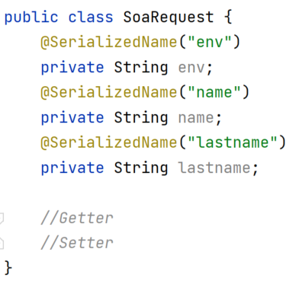
Pasos a seguir de la técnica en Android
Retrofit
Mecanismo No Bloqueante
Funcionan por Callback
Convertidor de respuesta (JSON, XML)
Mayor escalabilidad
ASINCRÓNICO

Slide 67


